Slide 1
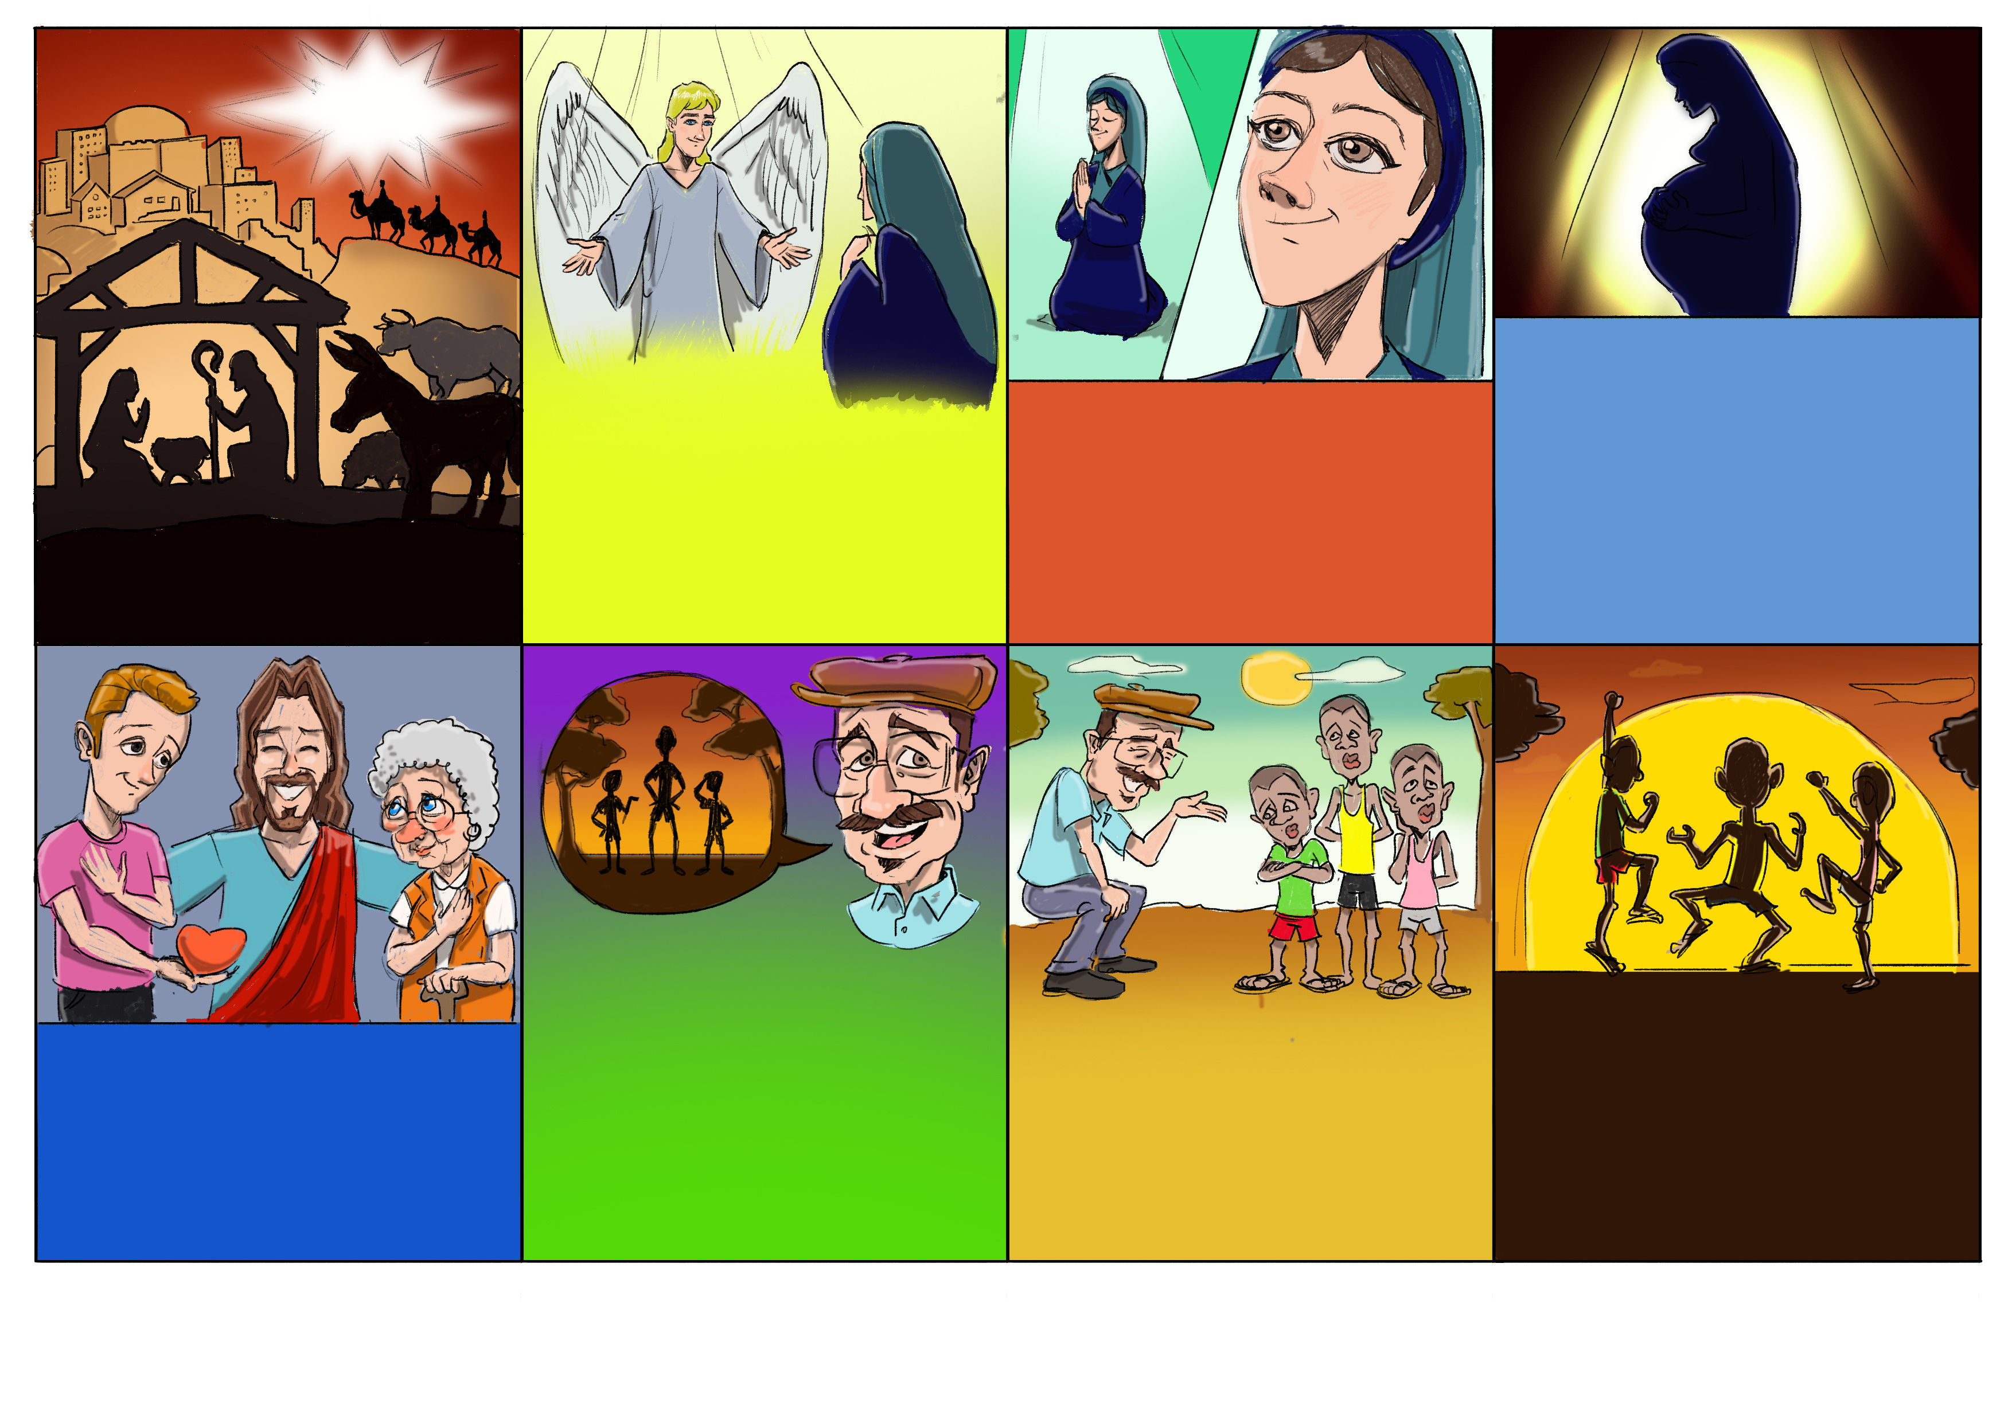

Parole
de Vie
DECEMBRE 2024
L’ange Gabriel alla
retrouver Marie à Nazareth et lui fit connaître les plans de Dieu sur elle: Elle allait concevoir et donner la lumière à un fils, Jésus.
A notre tour, nous allons vivre cette Parole! Mais comment?
D’abord, nous allons faire confiance à Dieu, qui va agir à l’intérieur de chacun, au delà même de nos limites, malgré les fragilités qui sont les nôtres
C’est une phrase qui nous éclaire bien sur la proximité lumineuse que Dieu a avec les personnes.
Quand nous sommes avec Dieu, et qu’en toute liberté nous adhérons
à lui, plus rien n’est impossible
(Lc 1, 37)
Il lui dit: «l’Esprit Saint va descendre sur toi (…)» [1], et il ajouta
«Rien n’est impossible à Dieu» [2].
«Rien n’est impossible à Dieu»
Augusto, au focolare en Espagne, raconte: “Lorsque j’étais en Afrique, il y a longtemps, je rencontrais souvent des jeunes qui désiraient vivre en chrétiens, et qui parlaient de leurs difficultés à rester fidèles à leurs engagements ainsi qu’aux enseignements de l’Evangile
C’est une garantie que Jésus lui-même nous donne, lorsqu’il nous promet:
«Là où deux ou trois sont réunis en mon nom (dans mon amour), c’est moi qui suis au milieu d’eux».
Avec Lui tout est possible”.
Nous pouvons “témoigner(…) de cette foi en nous de l’amour du Christ pour chacun, cela veut dire que le Christ est avec nous, que l’amour du Père est avec nous [3]
Ensemble et avec eux, nous parlions des heures durant, et à la fin, nous arrivions toujours à la même conclusion:
«Seuls ? IMPOSSIBLE ! mais ensemble, on peut le faire».
[1] Ibid. 35
[2] Ibid, 37
[3] écrits(it) de Chiara Lubich. Parole de Vie, de Fabio Ciardi. p 460
Adaptation Encar Javaloyes
Illustration: Juancho Gutierrez (visolen@gmail.com)
www.focolare.org / www.teens4unity.com

Slide 2
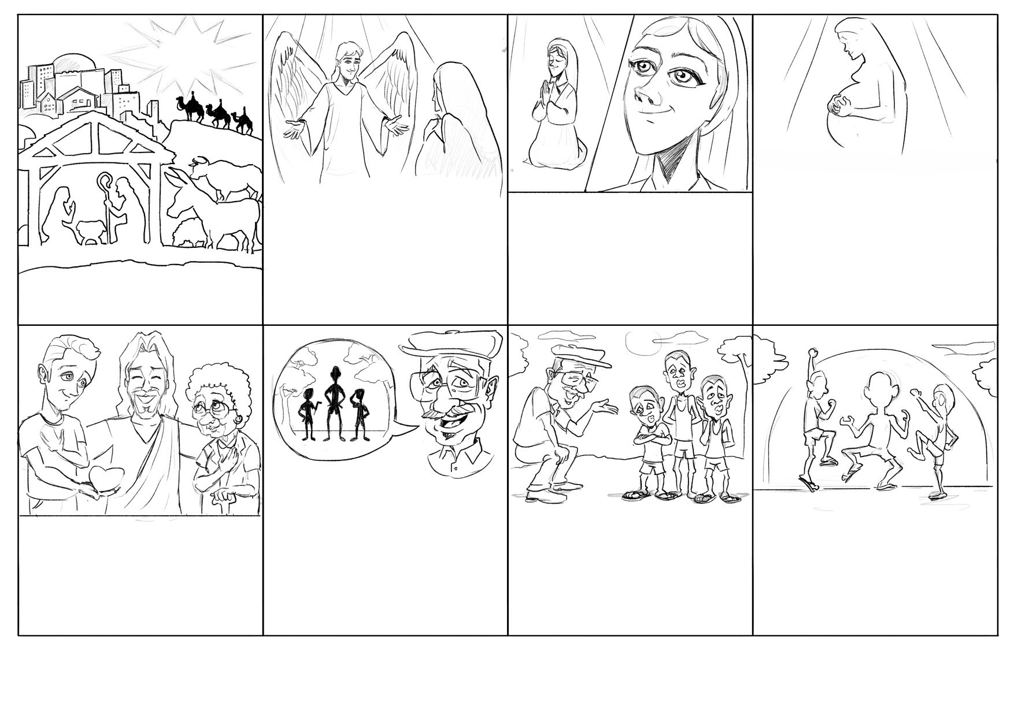

Parole
de Vie
DECEMBRE 2024
L’ange Gabriel alla retrouver Marie à Nazareth et lui fit connaître les plans de Dieu sur elle: Elle allait concevoir et donner la lumière à un fils, Jésus.
A notre tour, nous allons vivre cette Parole! Mais comment?
D’abord, nous allons faire confiance à Dieu, qui va agir à l’intérieur de chacun, au delà même de nos limites, malgré les fragilités qui sont les nôtres
C’est une phrase qui nous éclaire bien sur la proximité lumineuse que Dieu a avec les personnes.
Quand nous sommes avec Dieu, et qu’en toute liberté nous adhérons à lui, plus rien n’est impossible
(Lc 1, 37)
Il lui dit: «l’Esprit Saint va descendre sur toi (…)» [1], et il ajouta
«Rien n’est impossible à Dieu» [2].
«Rien n’est impossible à Dieu»»
Augusto, au focolare en Espagne, raconte: “Lorsque j’étais en Afrique, il y a longtemps, je rencontrais souvent des jeunes qui désiraient vivre en chrétiens, et qui parlaient de leurs difficultés à rester fidèles à leurs engagements ainsi qu’aux enseignements de l’Evangile
C’est une garantie que Jésus lui-même nous donne, lorsqu’il nous promet:
«Là où deux ou trois sont réunis en mon nom (dans mon amour), c’est moi qui suis au milieu d’eux».
Avec Lui tout est possible”.
Nous pouvons “témoigner(…) de cette foi en nous, de l’amour du Christ pour chacun, cela veut dire que le Christ est avec nous, que l’amour du Père est avec nous [3]
Ensemble et avec eux, nous parlions des heures durant, et à la fin, nous arrivions toujours à la même conclusion:
«Seuls ? IMPOSSIBLE ! mais ensemble, on peut le faire».
[1] Ibid. 35
[2] Ibid, 37
[3] Opere di Chiara Lubich. Parola di Vita a cura di Fabio Ciardi. p 460
Adattamento di Encar Javaloyes
Ilustrazione: Juancho Gutierrez (visolen@gmail.com)
www.focolare.org / www.teens4unity.com

